Slide 1


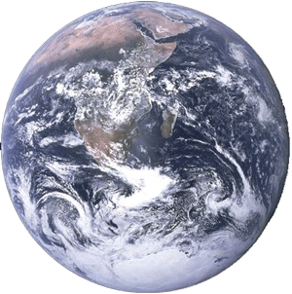
AMBIENTE e ENERGIA
O tempo das decisões
Carlos Pimenta
Centro de Estudos em Economia da Energia
dos Transportes e do Ambiente
Agosto 2012

Slide 2
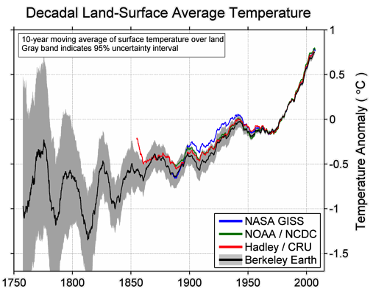

Global land temperatures have increased by 1.5 degrees C over the past 250 years
http://berkeleyearth.org
1.6 billion meteorological records

Slide 3
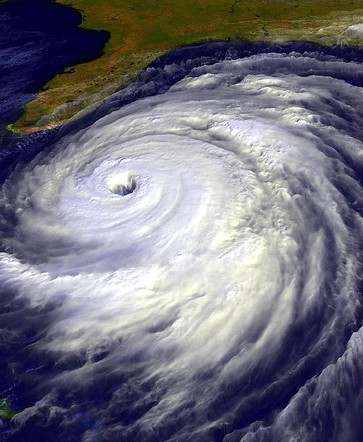
As consequências previsíveis
Deterioração dos ecossistemas
Aumento da desertificação
Subida do nível do mar
Aumento da frequência e intensidade dos fenomenos climáticos extremos:
  Secas
  Cheias
  Furacões...

Slide 4
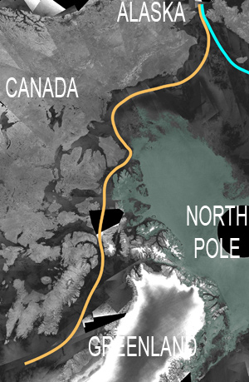
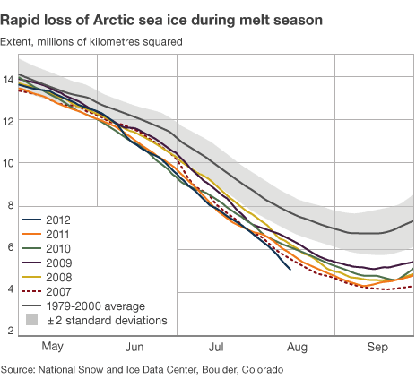
Em 2011, pela primeira vez na história, a Passagem do Noroeste ficou sem gelo…

Slide 5

The Acid Sea
The carbon dioxide we pump into the air is seeping into the oceans and slowly acidifying them. One hundred years from now, will oysters, mussels, and coral reefs survive?

Slide 6
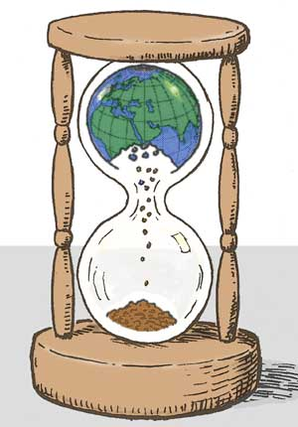
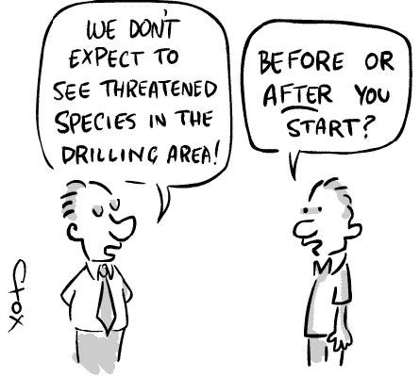
Biodiversity LOSS

Slide 7
WORLD DAILY ENERGY CONSUMPTION
85 Million Barrels of Oil
306 Billion Cubic Feet of Natural Gas
14 Million Tons of Coal
85 MB/D – Means
One Olympic-sized swimming pool of Oil CONSUMED
in 15 SECONDS
ONE DAY OF CONSUMPTION = 5500 swimming pools
CULTURGEST
António Costa Silva - Presidente da Comissão Executiva

Slide 8
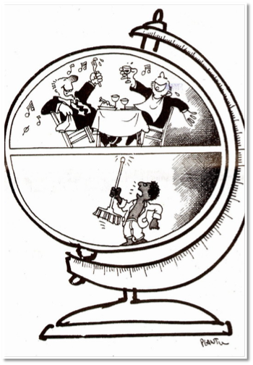
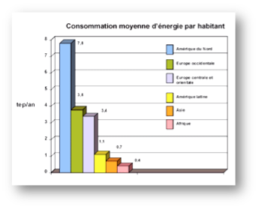

O modelo actual exclui demasiadas pessoas do acesso à energia
¼ da população mundial consome ¾ da energia
1/4 da população mundial não tem acesso regular à electricidade

Slide 9
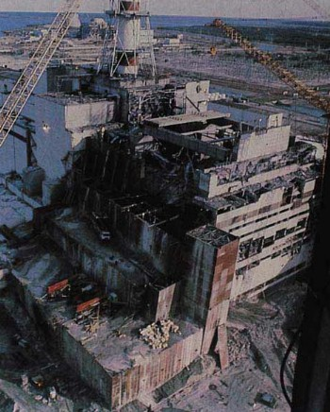
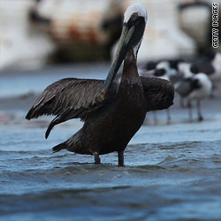
Comporta riscos sistémicos demasiado importantes

Slide 10
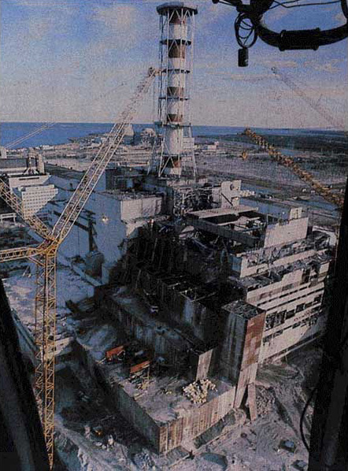
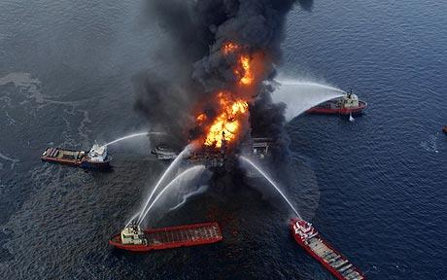
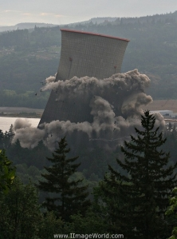
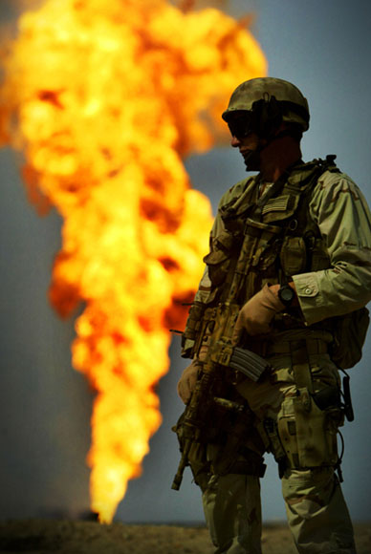
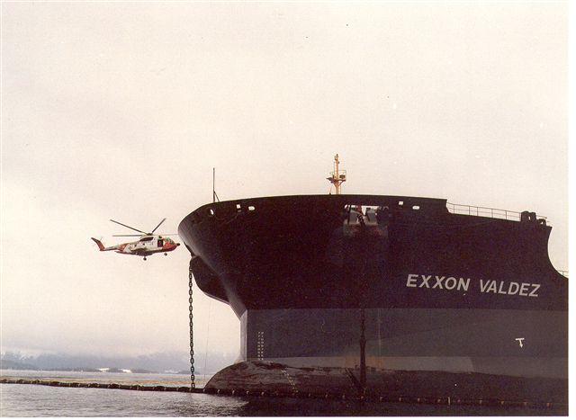
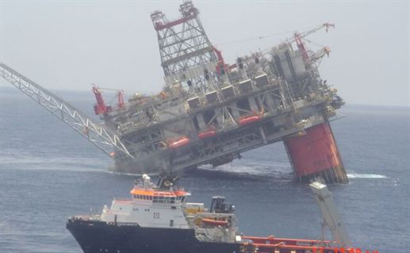
The Resilience Factor:
Conventional energy systems: accidents/incidents that have huge global impacts – environment/health, markets/prices, availability
“… The BP oil spill in the Gulf Coast is the worst environmental disaster of its kind in our nation's history(…) We are working to hold BP accountable for the damage to the lands and the livelihoods of the Gulf Coast, and we are taking strong precautions to make certain a spill like this never happens again.“
Barack Obama 14.June.2010

Slide 11
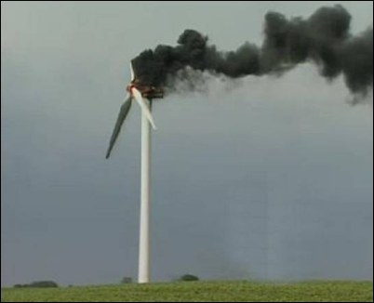
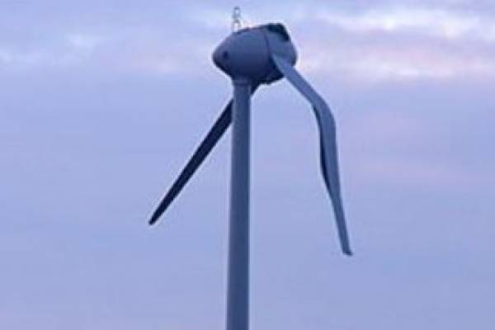
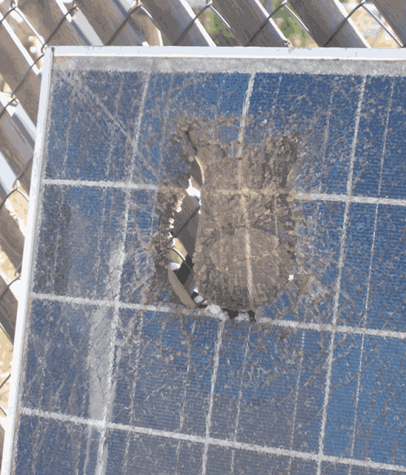
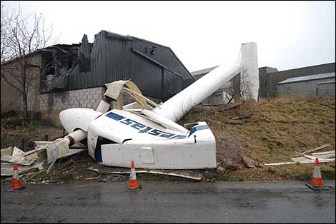
The Resilience Factor:
Renewable systems: accidents/incidents with local expression, little/no impacts at the regional/global scale

Slide 12
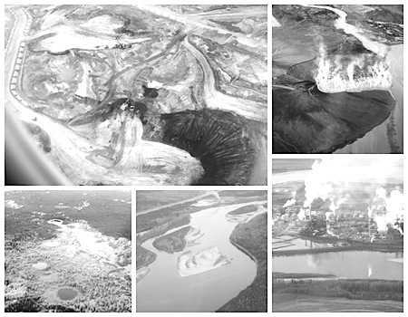
Os possíveis recursos para substituir o petróleo no futuro…
  Areias betuminosas
  Xistos betuminosos
  Carvão liquifeito
…Nunca serão opções baratas: o tempo da energia barata acabou
Mas sobretudo…
6

Slide 13
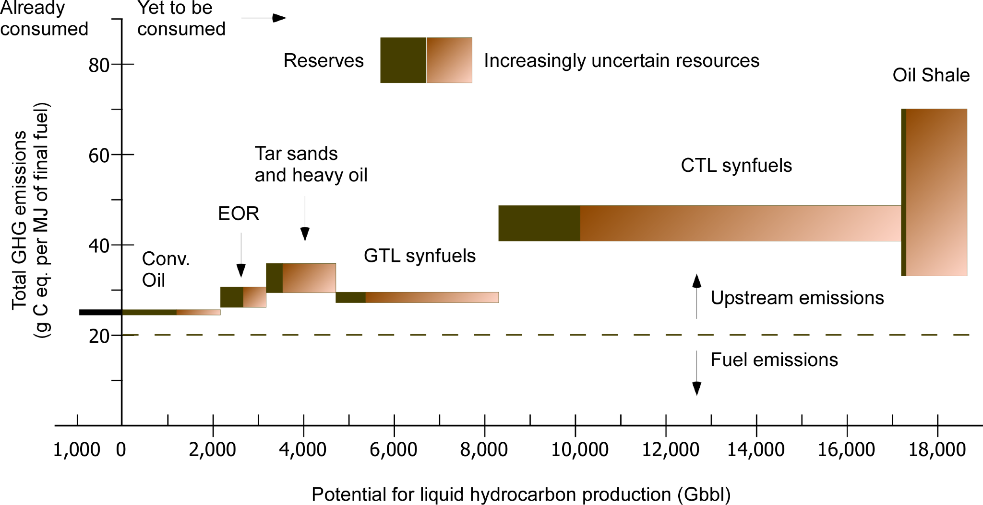
A atmosfera não aguentará…
… a continuação de um modelo energético baseado em combustíveis fósseis
We are running out of atmosphere much faster than fossil fuels … at all price points
Source: Brandt and Farrell (2006) (erl.iop.org)

Slide 14
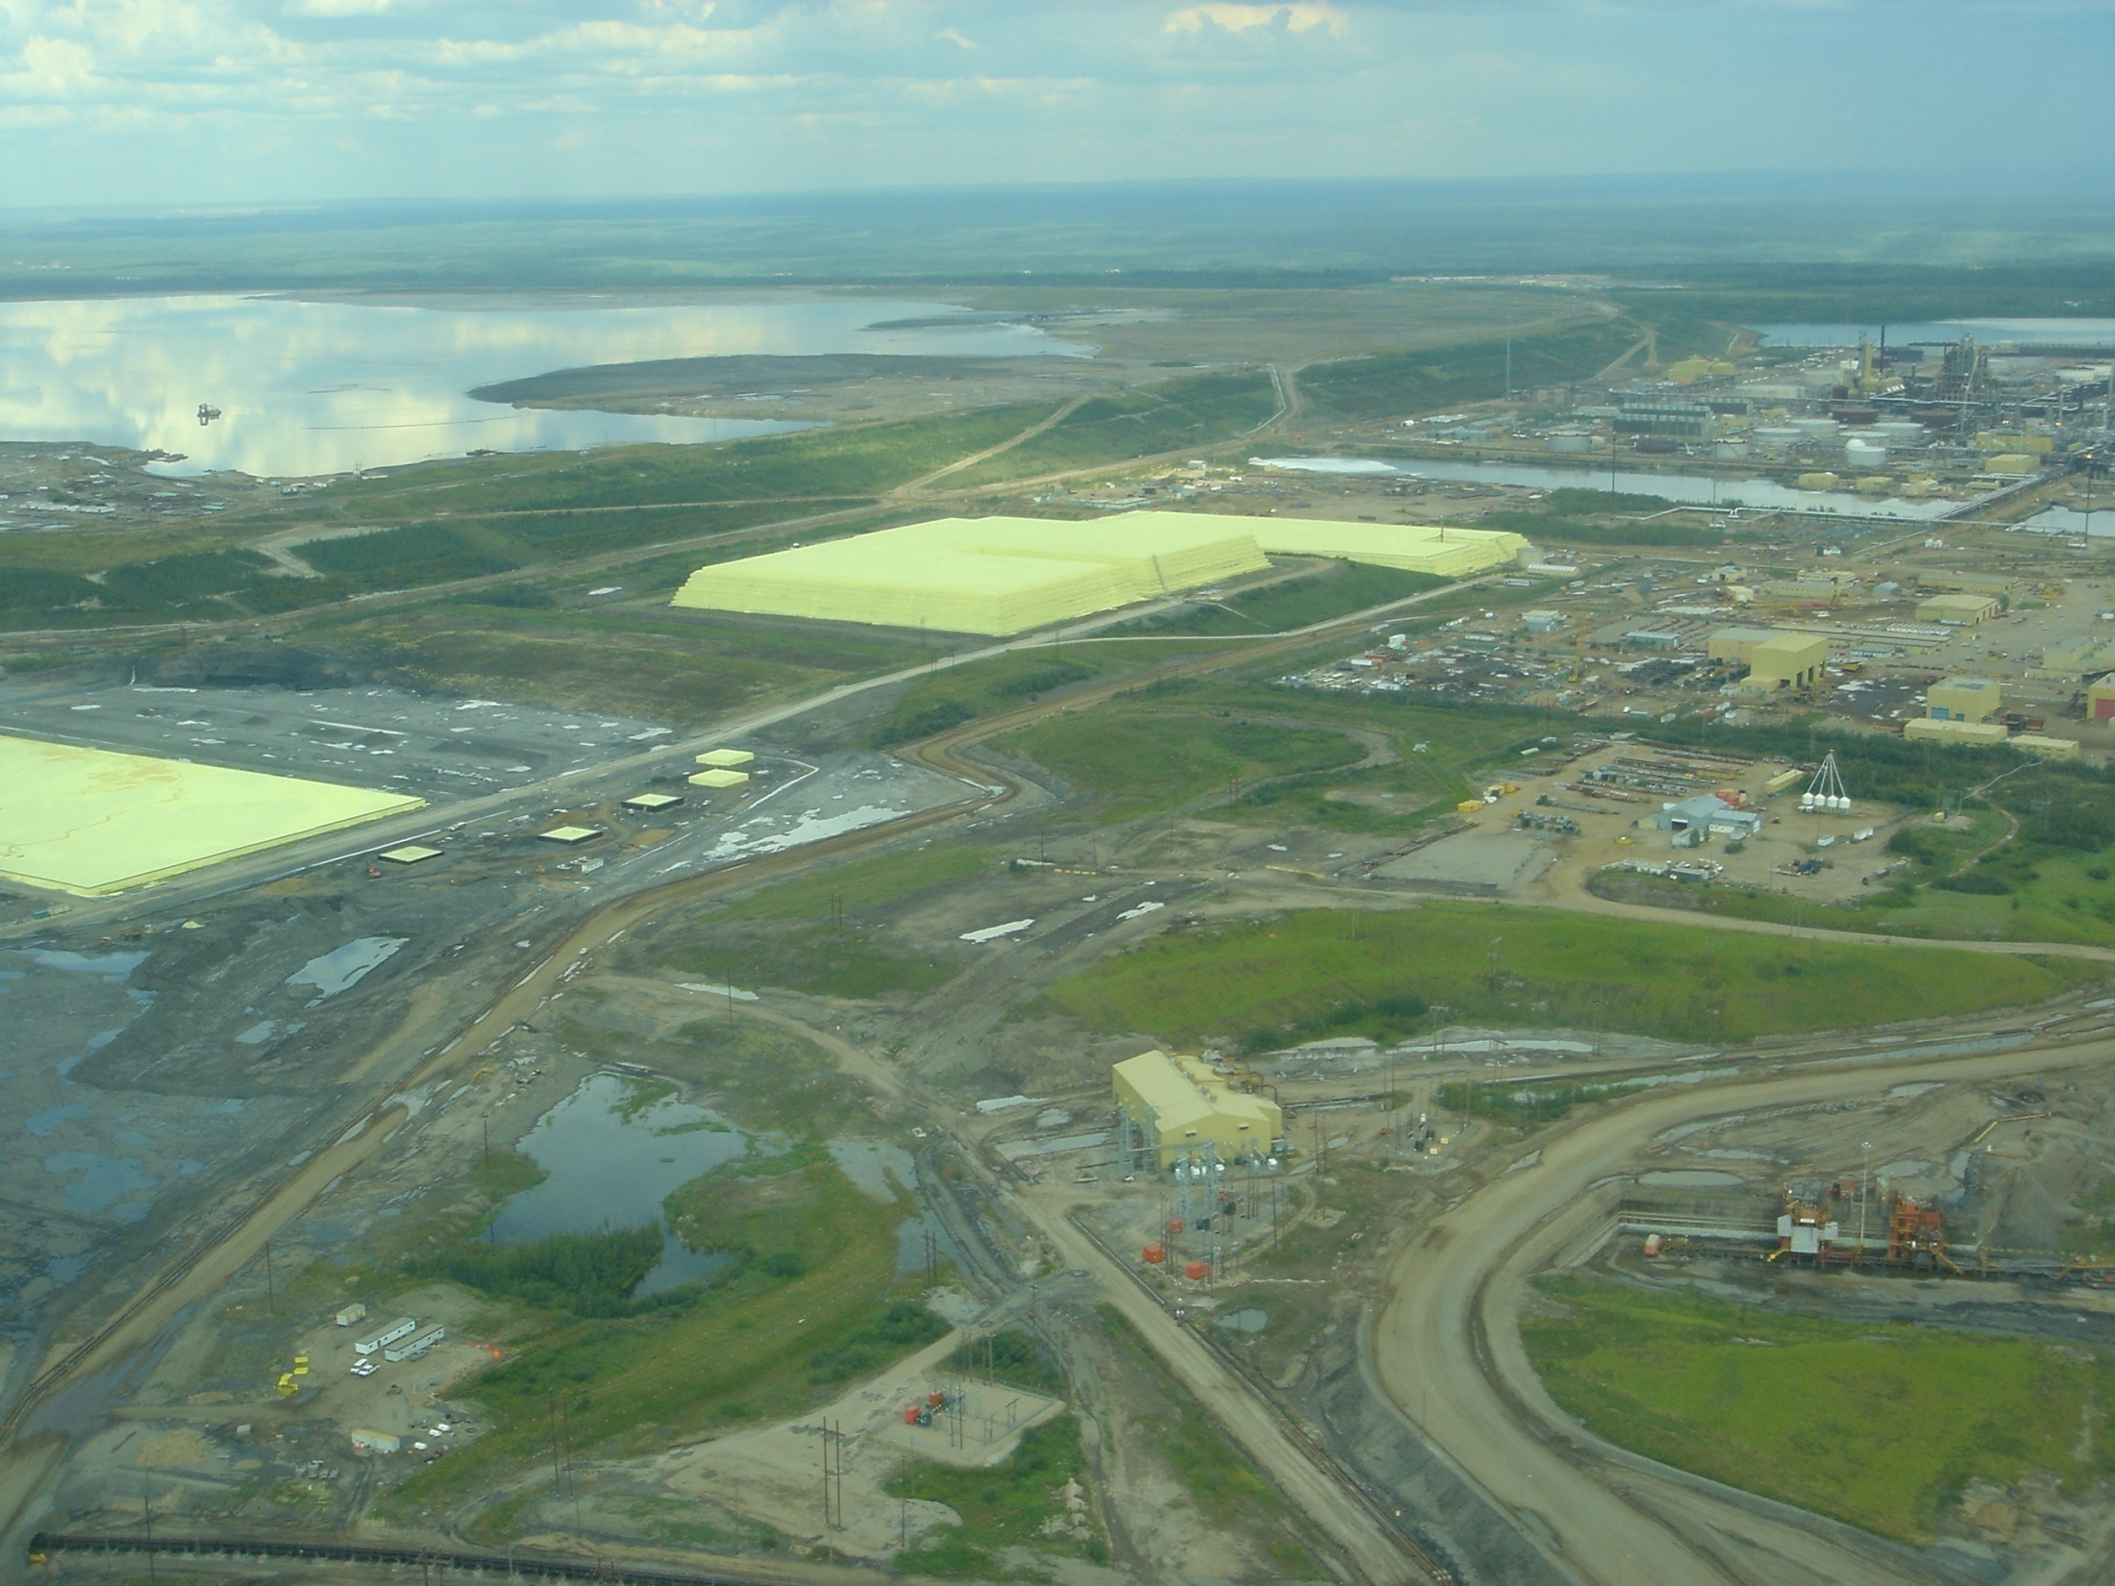
“Business As Usual”: OIL

Slide 15
O Nuclear
O nuclear tem vindo a ser apresentado como
  Uma fonte barata e limpa de electricidade
  Uma solução para produção de hidrogénio
No entanto
  Custos sistematicamente subestimados
  Falta de combustível em 2025 com centrais actuais
  Segurança e risco de proliferação
  Água: 55% do consumo de água em França
  Resíduos radioactivos: uma herança perigosa
  Riscos de acidentes subestimados

Slide 16
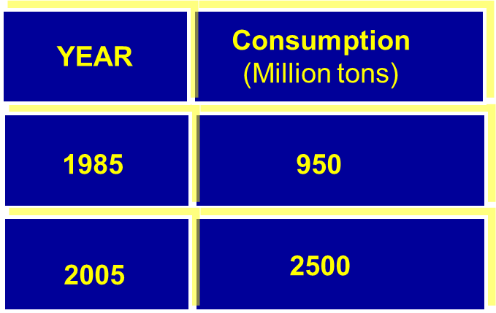
Consumo Global dos Veículos Automóveis
Fonte: AIE 2008
CULTURGEST
António Costa Silva - Presidente da Comissão Executiva

Slide 17
DEMAND HAS FALLEN BEFORE ON HIGH PRICE BUT NOT THIS TIME
Demand
Price
CULTURGEST
António Costa Silva - Presidente da Comissão Executiva

Slide 18
A Energia de que precisamos
...é a energia útil
energia primária
(oferta)
energia útil
(procura)
electricidade
petróleo
carvão
gás
nuclear
iluminação
multimédia
ventilação
arrefecimento
aquecimento
água quente
Indústria
Mobilidade
hidro
biomassa
vento
sol
geotermia
redes de calor e de frio
hidrogénio
(2030!)

Slide 19
Compromissos assumidos pela União Europeia
Mercados energéticos livres (“unbundling”) e integrados
Objectivos 2020
  20% eficiência energética
  20% energias renováveis
  20% redução de emissões
Plataformas tecnológicas para hidrogénio, redes inteligentes, etc.

Slide 20
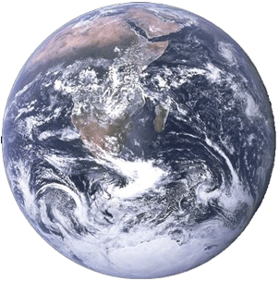
UMA TERCEIRA
REVOLUÇÃO INDUSTRIAL?

Slide 21
A MUDANÇA DE PARADIGMA
Porquê “sustainable energy systems (SES)?”
Porque numa altura em que muitas tecnologias energéticas comecam a estar disponíveis, e que muitas das tecnologias têm um carácter de aplicação universal, só os sistemas aplicados na óptica do “supply” e da gestão da procura (DSM) têm potencial de resposta às necessidades políticas e sociais da energia do futuro.

Slide 22
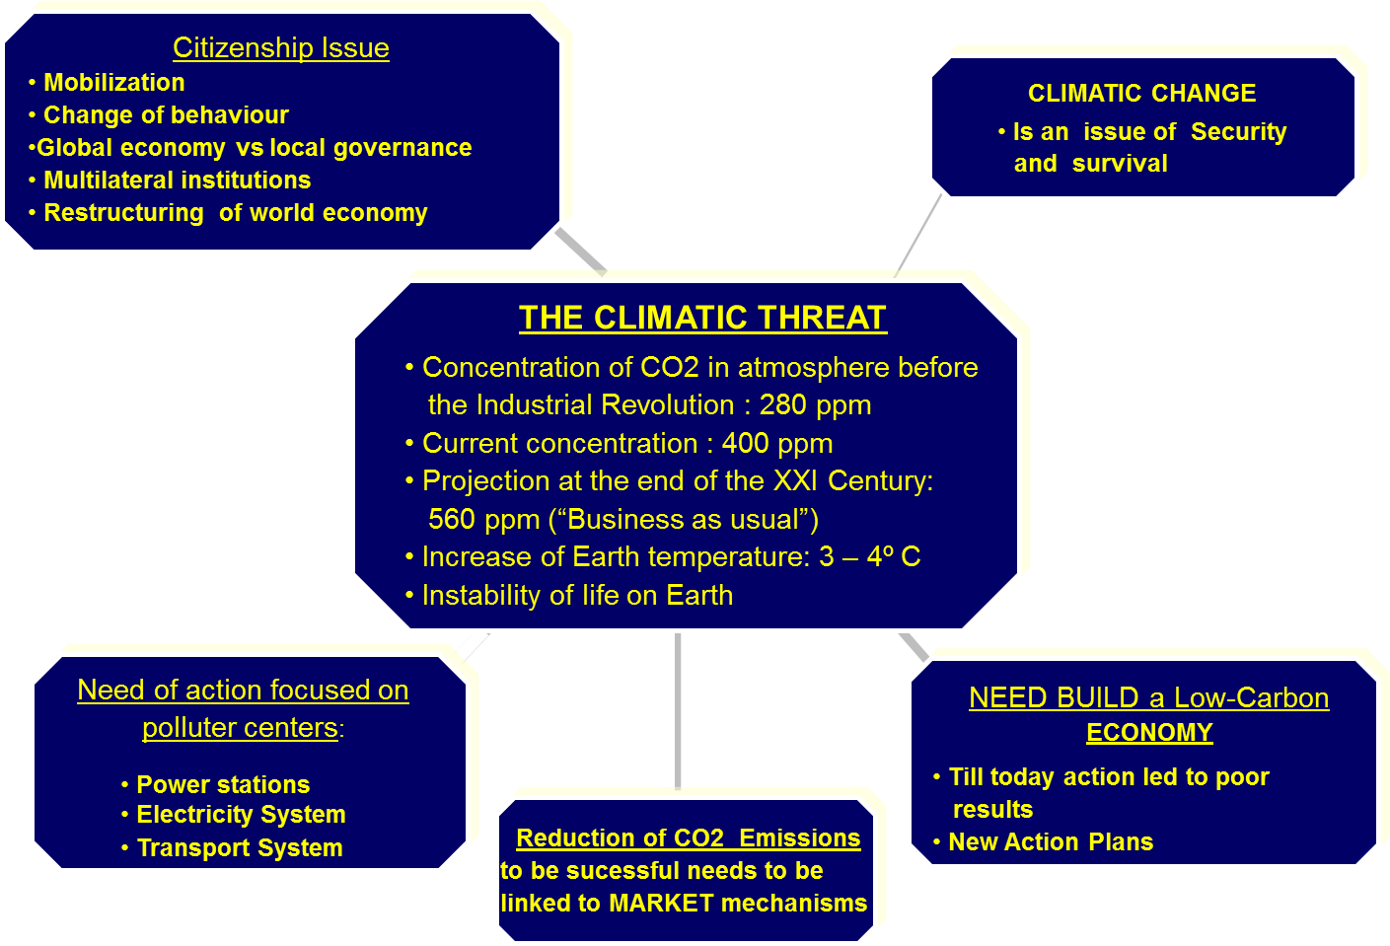
CULTURGEST
António Costa Silva - Presidente da Comissão Executiva

Slide 23
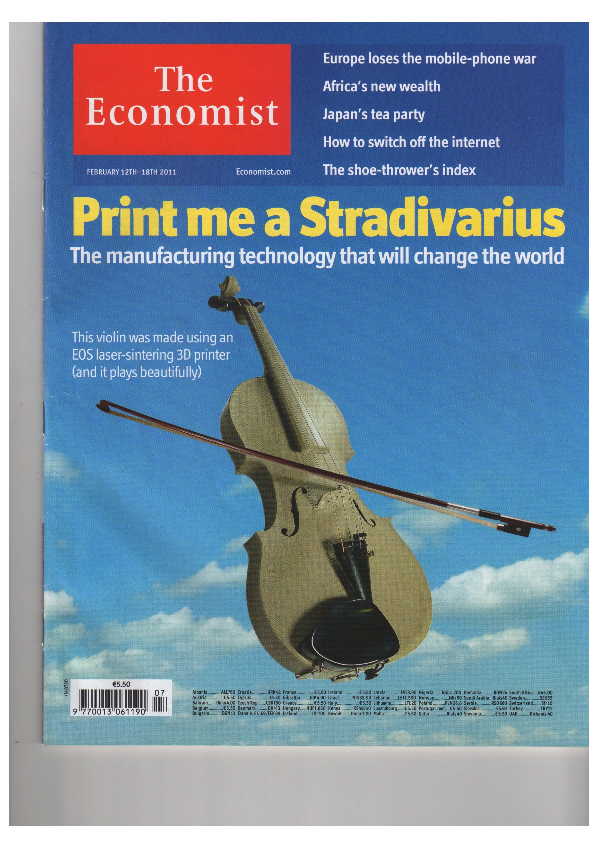
Uma Revolução Científica e Tecnológica sem Precedentes
Nova Matéria
Nova “Vida”
Revolução na Saúde, Longevidade e Demografia
Processamento de informação em tempo real e de forma descentralizada
Globalização participada com milhões de “utilizadores”
Desmaterialização
Novas formas de energia
A basic 3D printer, also known as a fabricator or “fabber”, now costs less than a laser printer did in 1985

Slide 24
Um sistema "smart" e sustentável:
Fim da separação actual entre os sectores autónomos e verticalizados da electricidade, do petróleo e do gás
Aproximação à energia mais integrada, incluindo a produção renovável e o armazenamento descentralizado
Aumento da eficiência de todo o sistema ao nível da procura, da oferta e do transporte, distribuição e comercialização dos diferentes vectores energéticos

Slide 25
Os quatro pilares
Quatro pilares mutuamente necessários e benéficos: cada um reforça os outros.
  Redes inteligentes e Abertas, para a geração descentralizada
  Vectores universais (transportes e usos estacionários) e soluções de armazenamento. Hidrogénio e Electricidade, Água?
  Energias renováveis, potencialmente inesgotáveis mas limitados pela sua intermitência
  Demand Side Management dinâmico e sistémico (planeamento em SES + Tecnologias de Informação distribuidas)
26

Slide 26
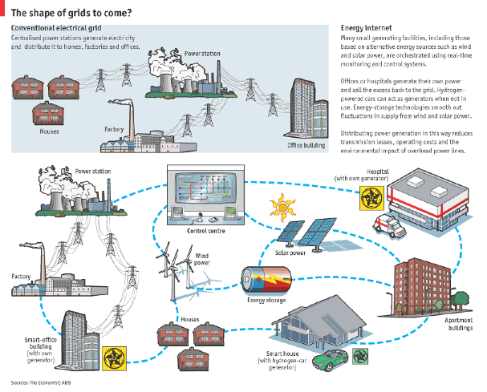
Redes inteligentes e descentralização
27

Slide 27
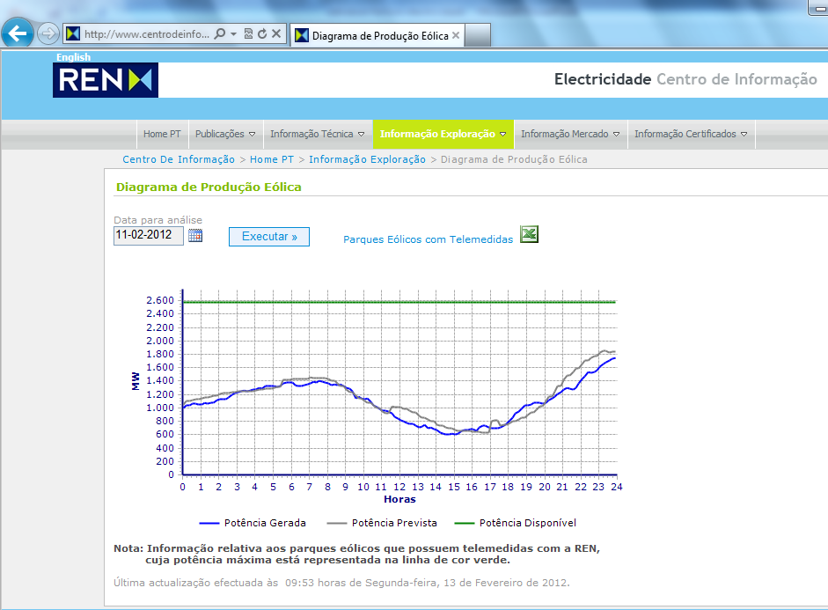

Slide 29
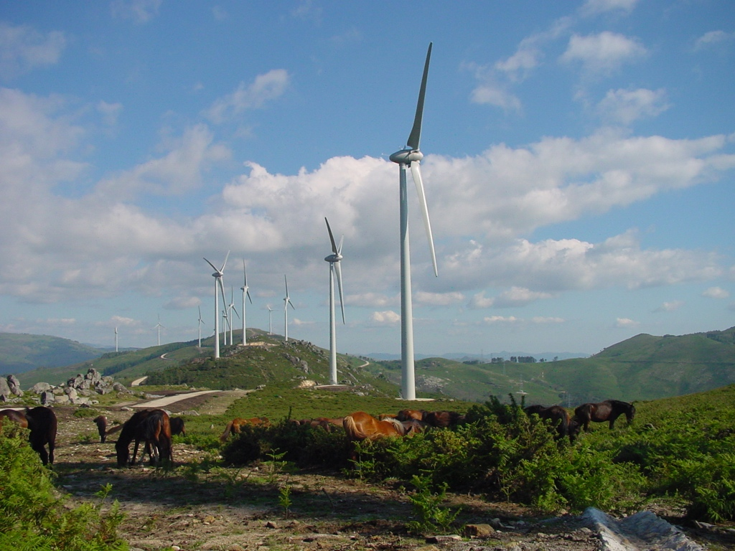
              Monção, Parque Eolico do Vale do Minho – 240MW

Slide 30
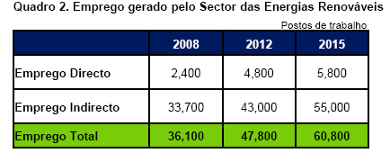
Impacto na Economia | Geração de emprego
Exemplos:
Fonte: Estudo do Impacto Macroeconómico do Sector das Energias Renováveis em Portugal, Deloitte, Dezembo 2009
http://apren.pt/fotos/gca/apren_impacto_energias_renovaveis_1268753989.pdf
Cluster eólico ENEOP
2.000 postos de trabalho directos (1.400 indústria Enercon GmbH, 1.800 em regiões desfavorecidas)
5.500 postos de trabalho indirectos
Cluster eólico Ventinveste
1.320 postos de trabalho, dos quais 692 directos
Sector solar fotovoltaico (fonte: APISOLAR)
3.000 a 4.000 postos de trabalho estimados afectos às actividades de comercialização, engenharia, instalação, operação e manutenção, entre os quais 25-30% de recursos humanos licenciados e pós-graduados
30

Slide 31
From nuclear, coal, oil and water to natural gas, wind and steam: the recent trend
Europe's current and future energy position: demand, resources, investments - Commission staff working document (SEC(2008) 2871)

Slide 32
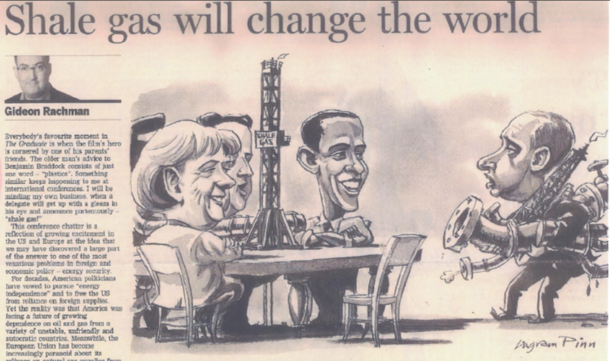
Os desafios geopolíticos do futuro

Slide 33
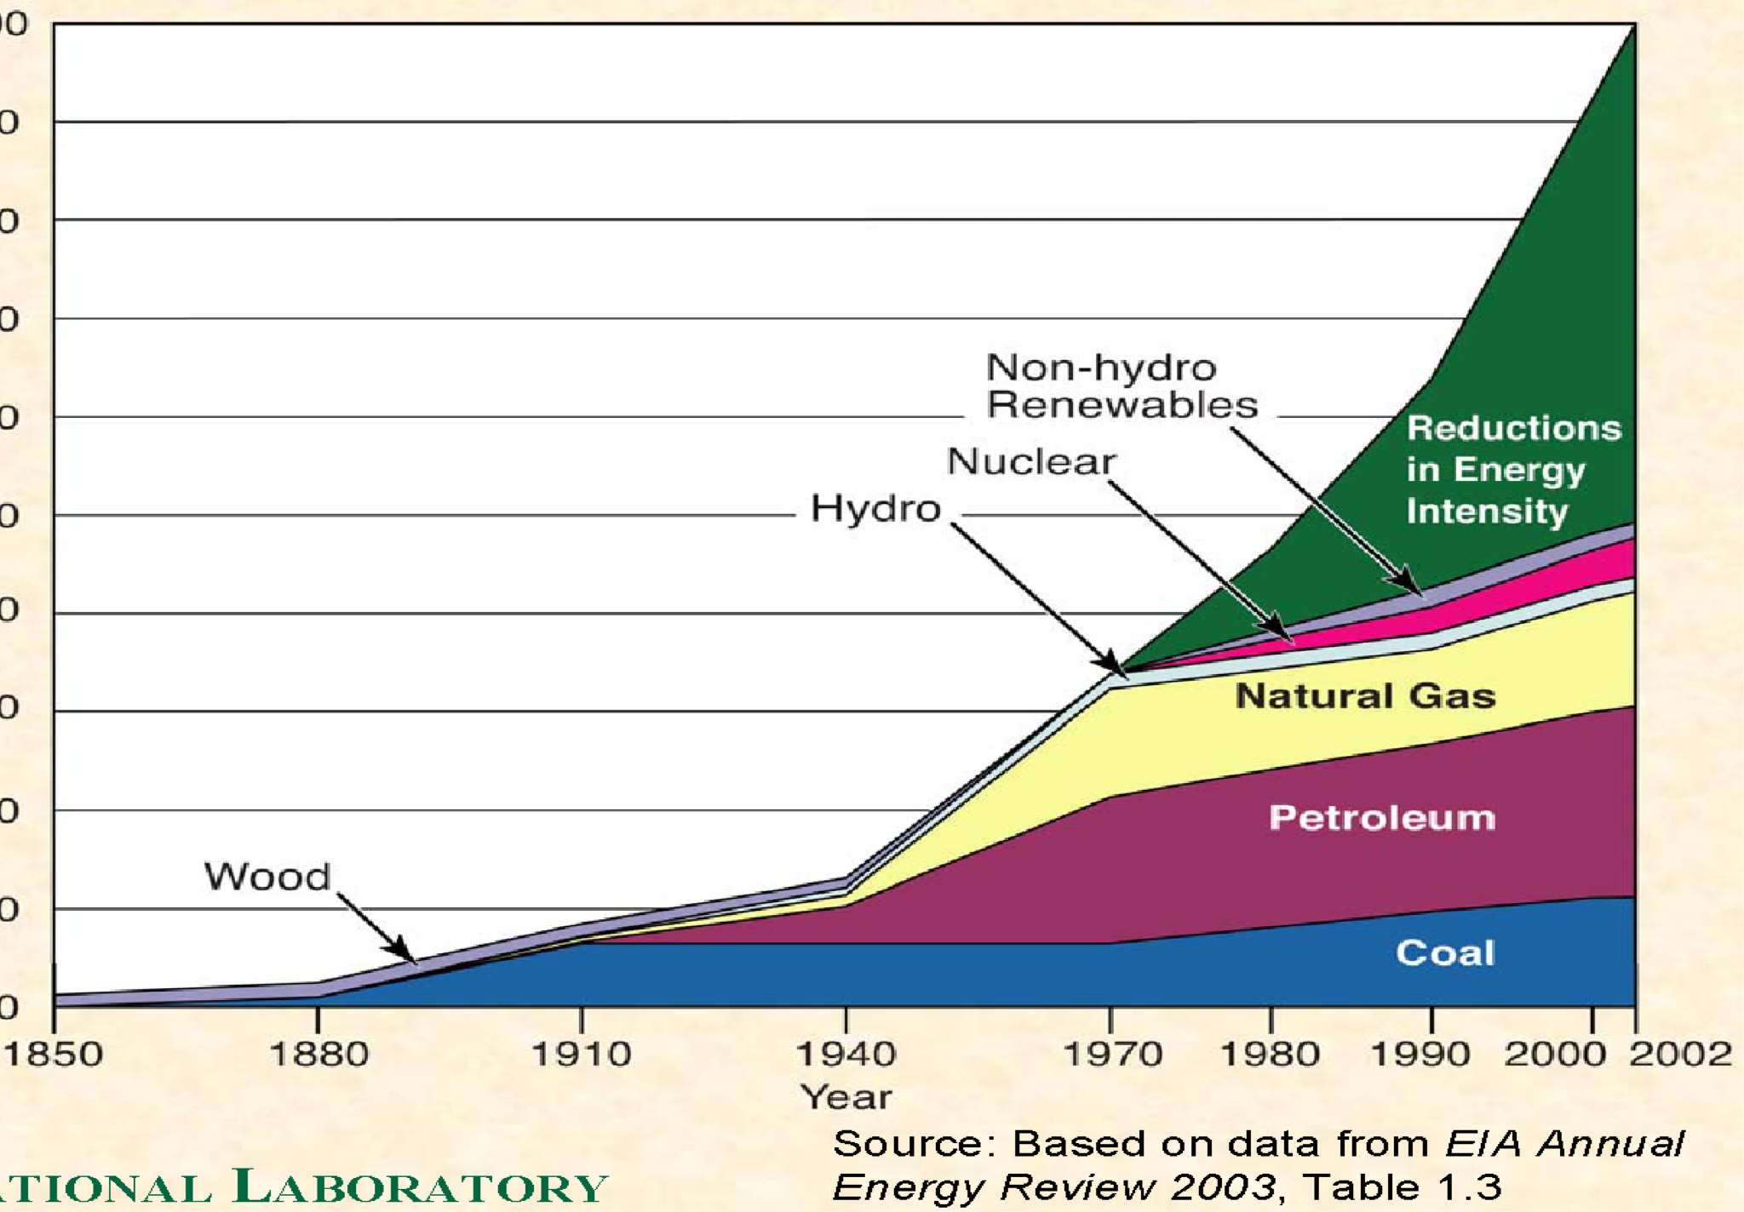
Eficiência energética
A eficiência energética é uma opção que promove simultaneamente:
A segurança do abastecimento
A competitividade económica
A sustentabilidade ambiental
ENERGY EFFICIENCY
1850 1880 1920 1940 1970 1980 1990 2000 2002
Source: EIA Annual Energy Review 2003, Table 1.3

Slide 34

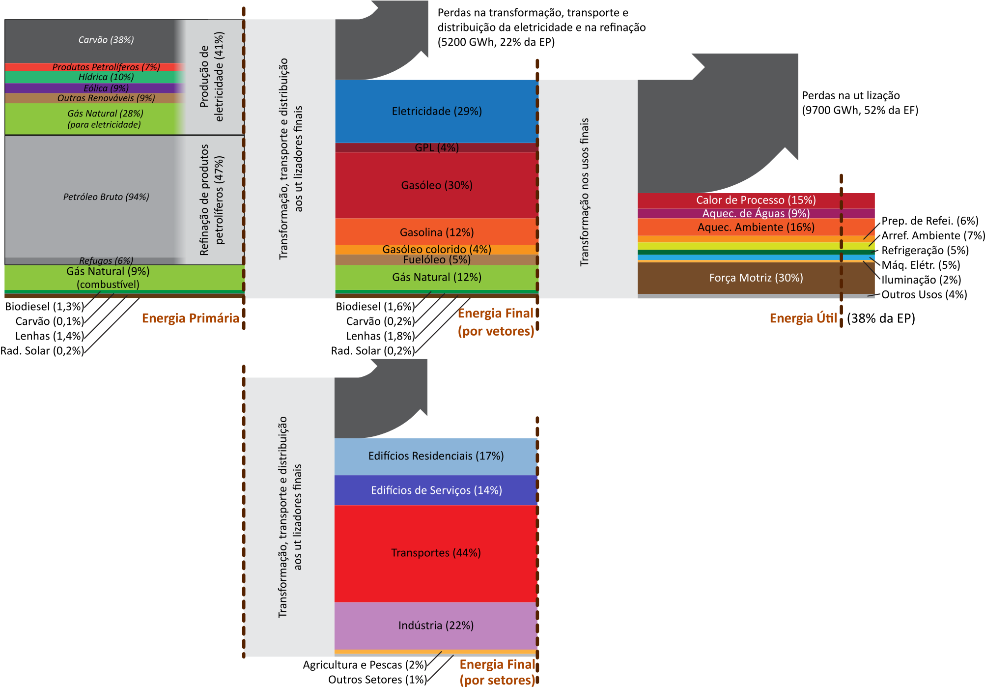

Matriz da Energia
Área Metropolitana do Porto – Norte*, 2011
* Porto, Maia, Matosinhos, Gondomar, Vila do Conde, Trofa, Santo Tirso, Póvoa de Varzim (1,2 milhões pessoas)

Slide 35
Eficiência Energetica

Slide 37
A NECESSIDADE DA
VONTADE POLÍTICA
Apesar das suas qualidades indubitáveis, nada garante que o melhor caminho será escolhido…

Slide 38
Dois modelos
A escolha é entre dois modelos fundamentais:
Um modelo aberto e descentralizado, à semelhança da Internet
vs
Um modelo centralizado, sob controlo dos Estados através de grandes empresas integradas

Slide 39
Actuar a todos os níveis
Governo: criar condições e dar o exemplo;
Empresas: liderar a transição para a eficiência e investir nos quatro pilares;
Cidadãos: Eliminar os desperdícios e mobilizar-se em favor de um futuro de energia descentralizada, livre e sustentável.

Slide 40
MUITO OBRIGADO
Com a implicação de cada um de nós, ainda é possível tornar os desafios energéticos e ambientais numa revolução económica e socialmente benéfica para todos.

Slide 43
Benefícios: desenvolvimento sustentável
Desenvolvimento regional
Segurança de abastecimento
Responsabilização do cidadão/ produtor/ consumidor

Slide 44
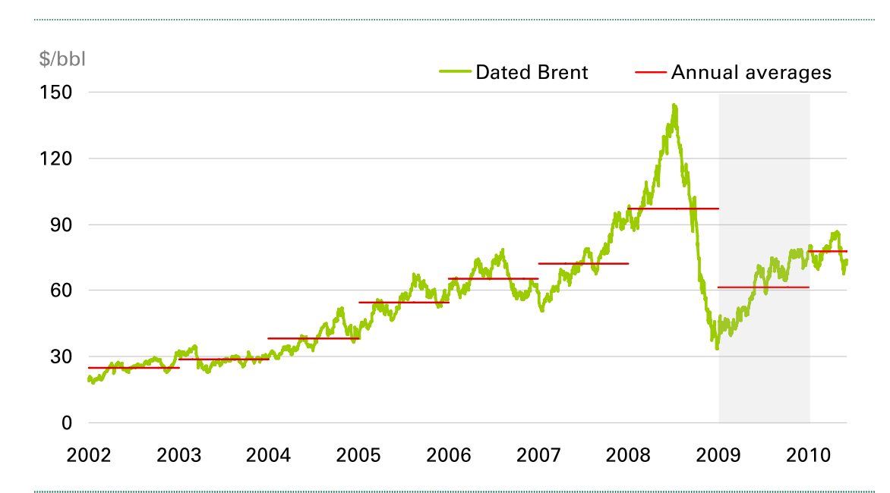
Crude Prices: What Happened?
Global Security Challenges for Europe António Costa Silva - Chairman of the Management Commissiom
CULTURGEST
António Costa Silva - Presidente da Comissão Executiva

Slide 45
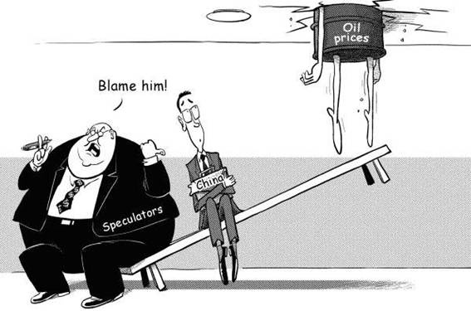
Source: Slate Magazine
CULTURGEST
António Costa Silva - Presidente da Comissão Executiva
45

Slide 46
Contribuição da PRE-FER para mix eléctrico
46

Slide 47
COMPOSIÇÃO DA PRODUÇÃO DE ELECTRICIDADE EM PORTUGAL
OS DESAFIOS DO PRESENTE
WHOLESALE
MARKET
PRICE
price without
demand response
different prices corresponding to
different generation technologies
price with
demand response
demand
response
inelastic
demand
peak
demand
MW

Slide 48
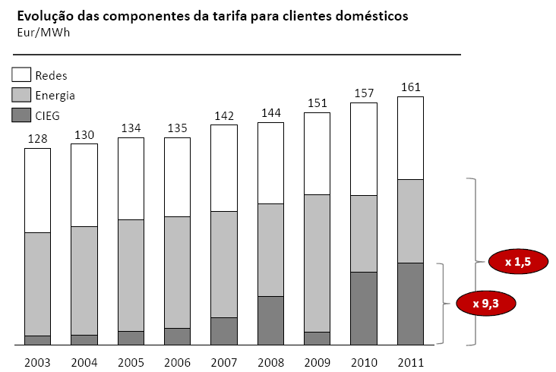
Fonte: EDP

Slide 49
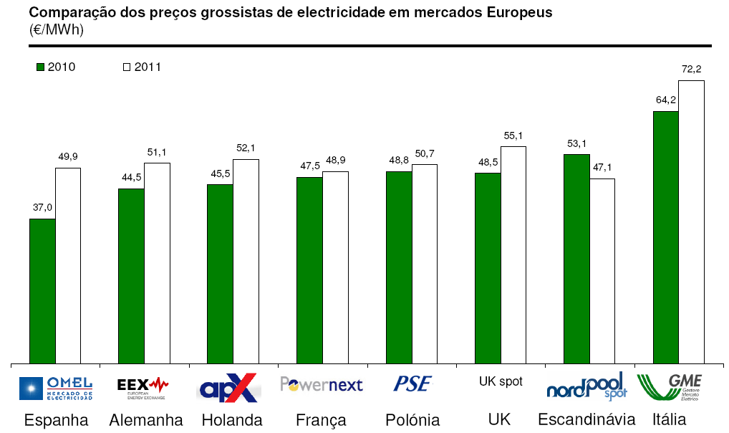

Slide 50
X 0,76
Fonte: APREN

Slide 51
Pagamento de uma contrapartida ao Estado no total de 101 M€ para a atribuição de 132 MW
X 0,54
Fonte: APREN

Slide 52
Desde 2006, a dependência energética caiu 8% (6% corrigindo o efeito da hidraulicidade)
Evolução da dependência energética corrigida do efeito de hidraulicidade
2000-2010P
Evolução da dependência energética real
2000-2010P
86,7%
87,2%
85,4%
85,3%
85,6%
85,1%
85,3%
85,1%
85,7%
-6,0%
85,3%
-8,3%
83,7%
84,3%
83,7%
83,5%
82,4%
82,8%
82,1%
80,7%
79,8%
78,9%
78,7%
76,8%
2000
2001
2002
2003
2004
2005
2006
2007
2008
2009
2010P
2000
2001
2002
2003
2004
2005
2006
2007
2008
2009
2010P
Fonte: DGEG, “Balanço Energético” (vários anos), análise EDP
52

Slide 53
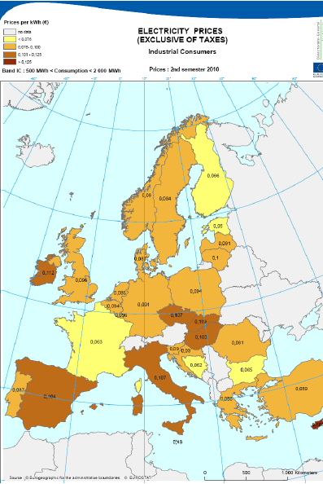
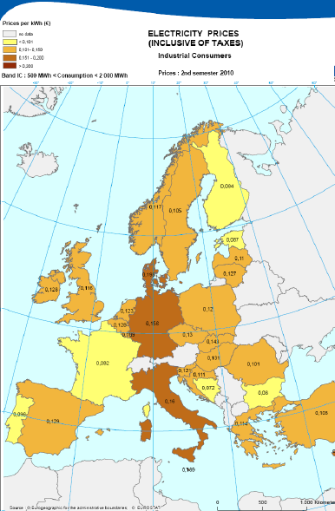
53

Slide 54
Fonte: DGEG / Eurostat

Slide 55
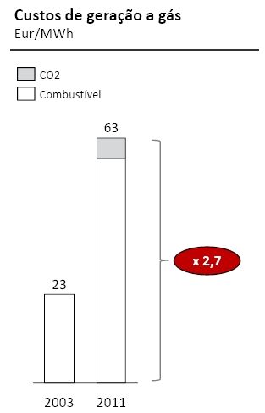
Fonte: EDP

